Slide 1
发散角
波导内径
弯曲半径
信噪比
弯曲长度
不用改的图
不用的图

Slide 2
气体吸收度/dB
气体浓度/ppm

Slide 3
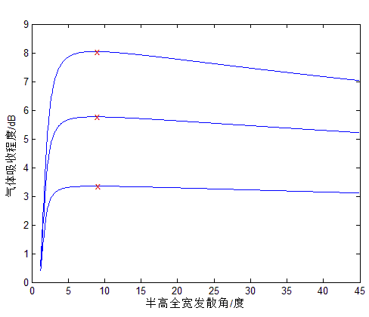
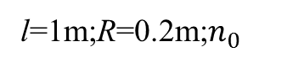
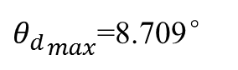
1000ppm
700ppm
气体吸收度/dB
气体吸收度/dB
400ppm
${θ_{d}}_{max}$=8.709°
l=1m;R=0.2m;$n_{0}$
光源发散角θ_{d}/°
气体浓度/ppm

Slide 4
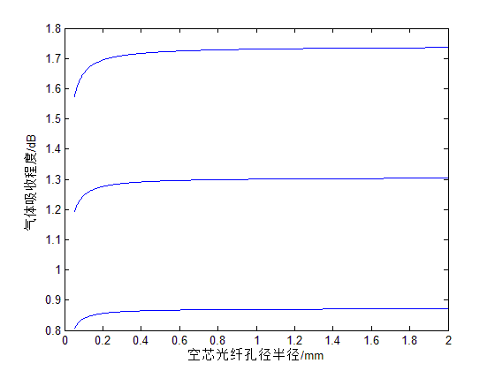
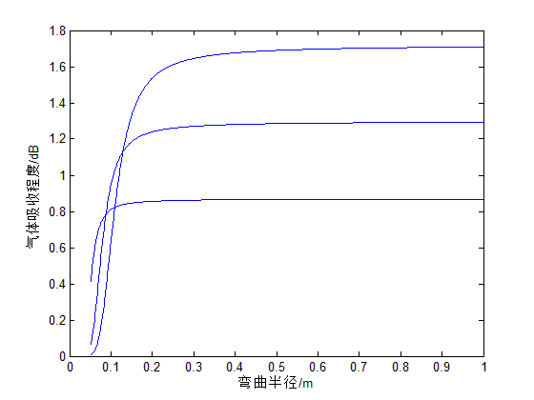
200ppm
100cm
110cm
气体吸收度/dB
150ppm
气体吸收度/dB
120cm
l=1m
C=100ppm
100ppm
波导孔径T/mm
弯曲半径R/mm

Slide 5
灵敏度/a.u.
气体吸收度/dB
气体浓度C/ppm
弯曲半径R/mm

Slide 6
(a)
(b)
(c)
Absorption /a.u.
Absorption /a.u.
Sensitivity /a.u.
Gas Concentration /ppm
Gas Concentration /ppm
Bending Radius /cm

Slide 7
修改

Slide 8
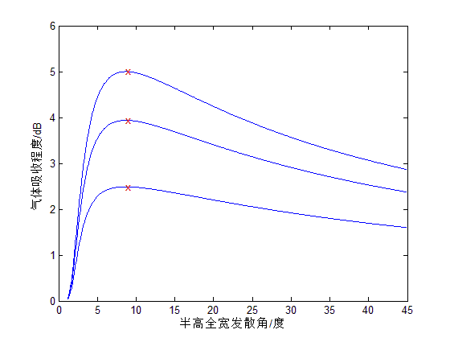
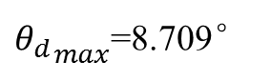
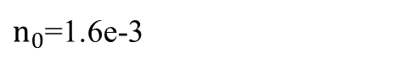
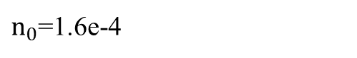
C=1000ppm
C=1000ppm
C=700ppm
C=700ppm
C=400ppm
C=400ppm
${θ_{d}}_{max}$=8.709°
${θ_{d}}_{max}$=8.709°
$n_{0}$=1.6e-4
(a)
$n_{0}$=1.6e-3
(b)

Slide 9
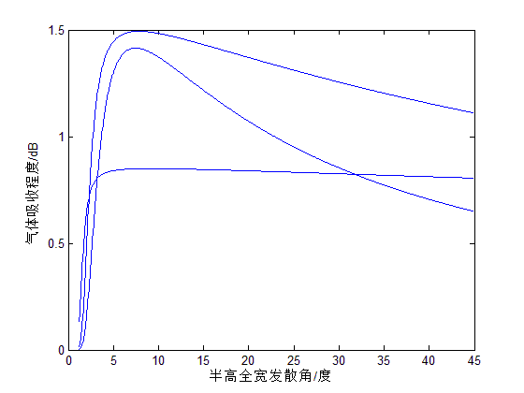
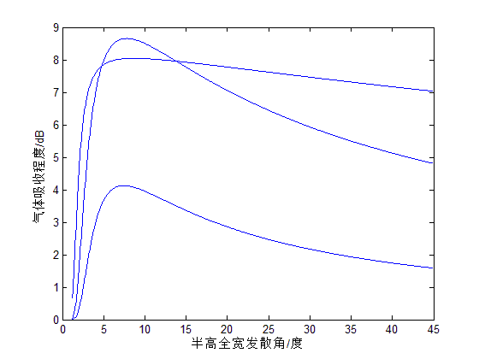
2m
1m
3m
2m
1m
3m
C=100ppm
(c)
C=1000ppm
(d)

Slide 10
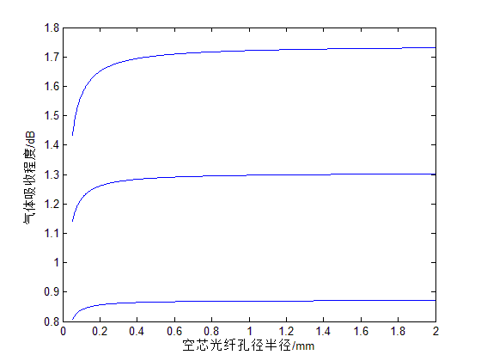
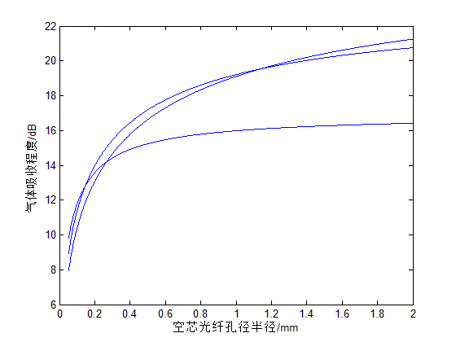
(a)
1m
(b)
1m
1.5m
气体吸收度/dB
1.5m
2m
气体吸收度/dB
C=100ppm
C=2000ppm
2m
波导孔径T/mm
波导孔径T/mm

Slide 11
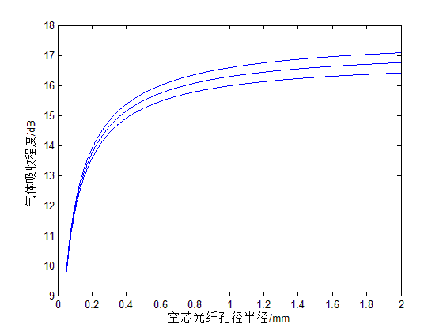
(c)
(d)
200ppm
2100ppm
2050ppm
150ppm
2000ppm
气体吸收度/dB
100ppm
波导孔径T/mm
波导孔径T/mm

Slide 12
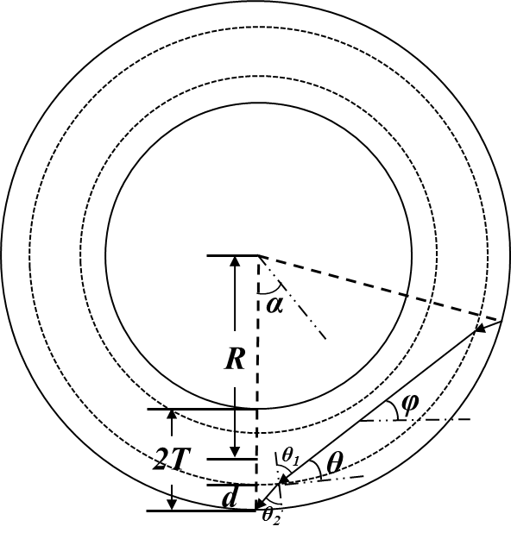
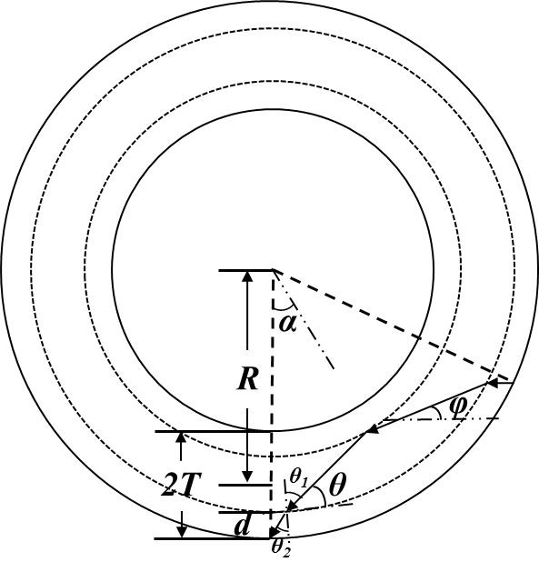

Slide 13
α
R
φ
2T
θ₁
θ
d
θ₂

Slide 14
α
R
φ
2T
θ₁
θ
d
θ₂

Slide 15
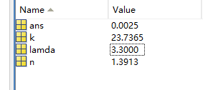

Slide 17
(a)
(b)
(c)
(d)

Slide 18
发散角

Slide 19
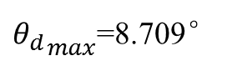
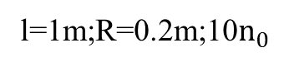
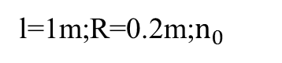
C=1000ppm
C=1000ppm
C=700ppm
C=700ppm
C=400ppm
C=400ppm
${θ_{d}}_{max}$=8.709°
${θ_{d}}_{max}$=8.709°
l=1m;R=0.2m;$n_{0}$
(a)
l=1m;R=0.2m;10$n_{0}$
(b)

Slide 20
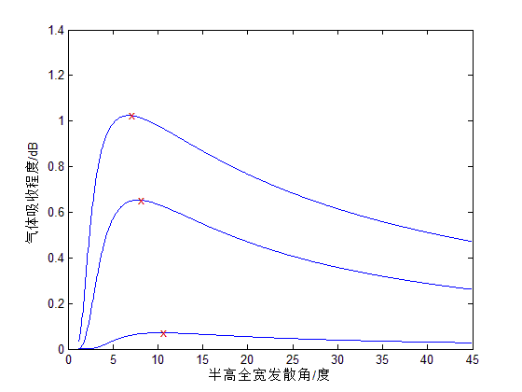
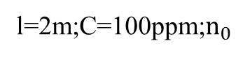
l=2m;C=100ppm;$n_{0}$
R=0.3m; 6.7609
R=0.2m;7.7922
R=0.1m; 10.3132

Slide 21
2m
1m
3m
2m
1m
3m
C=100ppm
(c)
C=1000ppm
(d)

Slide 22
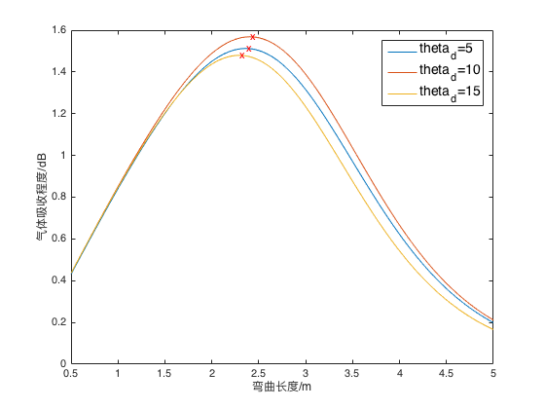
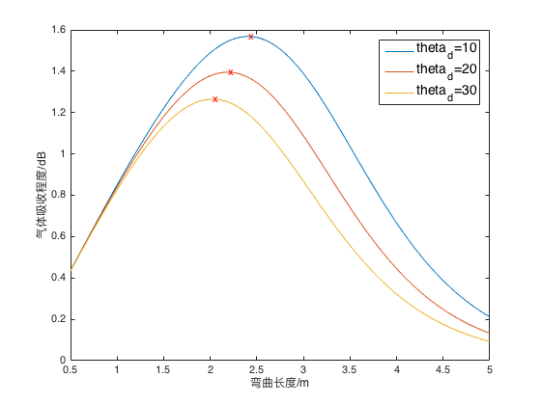
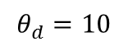
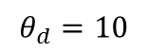
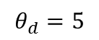
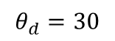
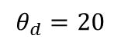
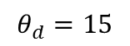
1.6
1.6
$$θ_{d}=5$$
$$θ_{d}=10$$
1.4
$$θ_{d}=10$$
1.4
$$θ_{d}=20$$
1.2
$$θ_{d}=15$$
1.2
$$θ_{d}=30$$
1
1
气体吸收度/dB
气体吸收度/dB
0.8
0.8
0.6
10°l_{max}=2.406
0.6
10°l_{max}=2.406
0.4
5° l_{max}=2.362
0.4
20°l_{max}=2.186
0.2
15°l_{max}=2.292
0.2
30°l_{max}=2.026
0.5
1
1.5
2
2.5
3
3.5
4
4.5
5
0.5
1
1.5
2
2.5
3
3.5
4
4.5
5
弯曲长度/m
弯曲长度/m

Slide 23
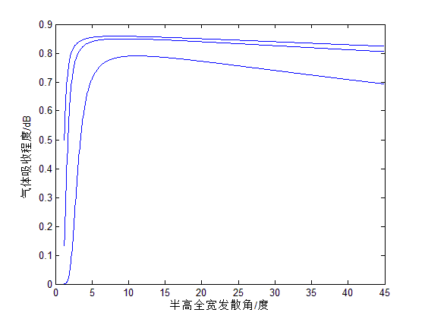
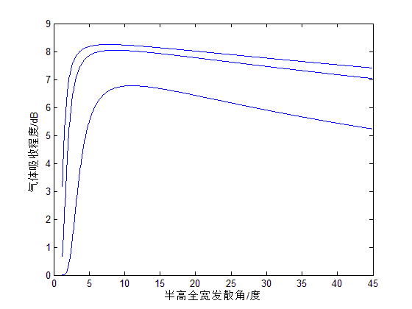
R=0.3m
R=0.2m
R=0.3m
R=0.1m
R=0.2m
R=0.1m
l=1m;C=100ppm
l=1m;C=1000ppm

Slide 24
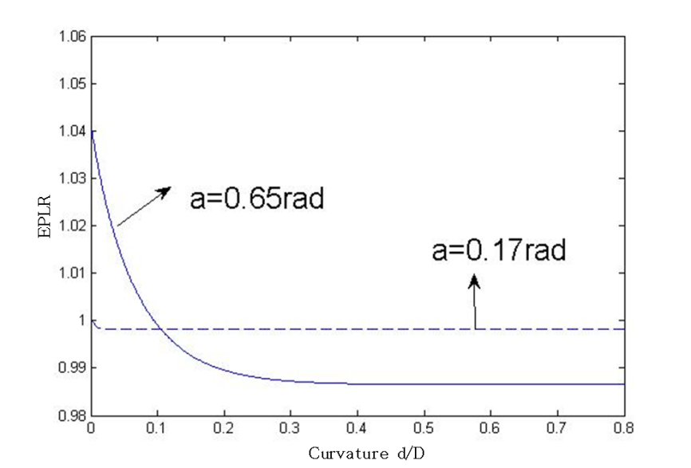

Slide 25
波导内径

Slide 26
(a)
(b)
1m
1m
1.5m
1.5m
气体吸收度/dB
气体吸收度/dB
2m
C=100ppm
2m
C=2000ppm
波导孔径T/mm
波导孔径T/mm

Slide 27
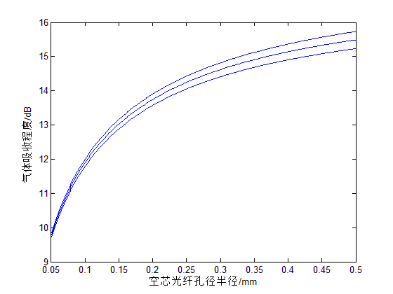
(c)
(d)
200ppm
2100ppm
2050ppm
150ppm
气体吸收度/dB
2000ppm
气体吸收度/dB
l=1m
100ppm
l=1m
波导孔径T/mm
波导孔径T/mm

Slide 28
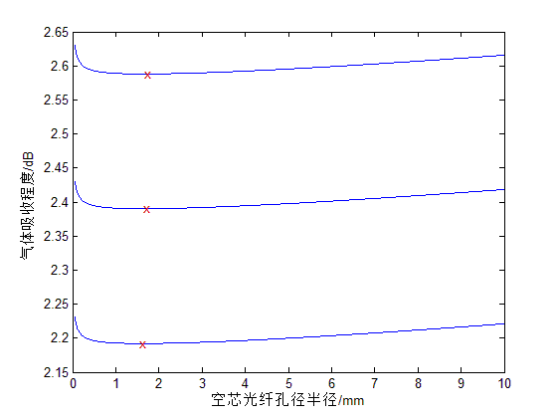
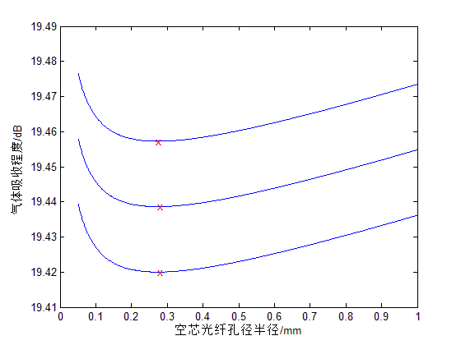
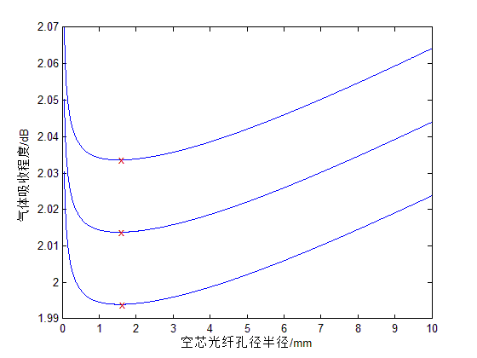
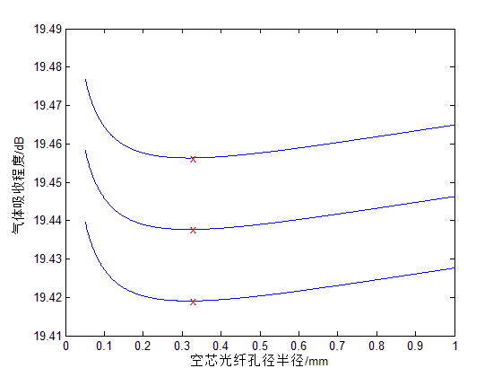
(3)
(3)
(2)
(2)
(1)
(a)
(1)
(b)
(3)
(3)
(2)
(2)
(1)
(c)
(1)
(d)

Slide 29
信噪比

Slide 31
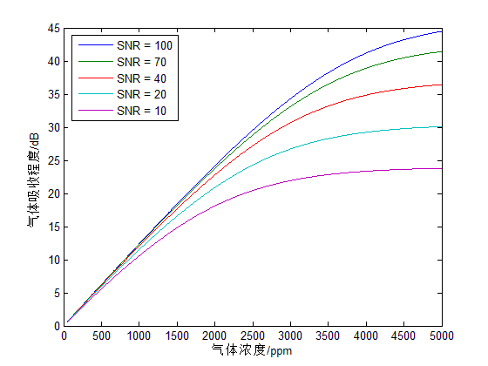
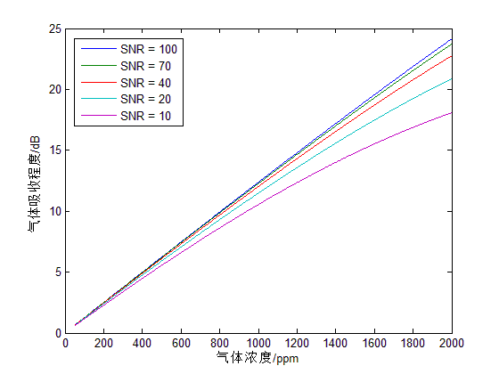
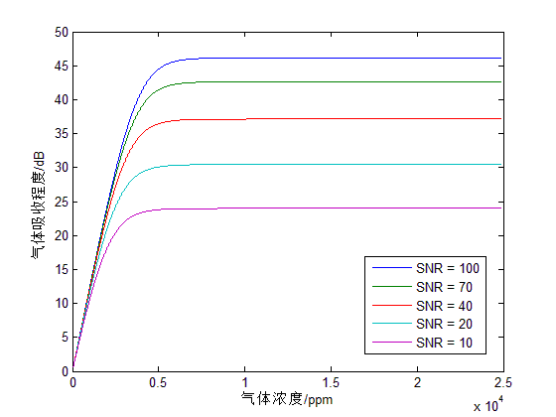

Slide 32
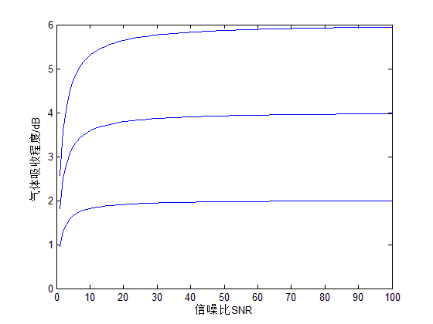
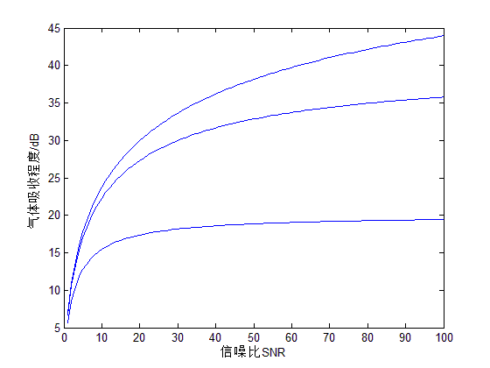
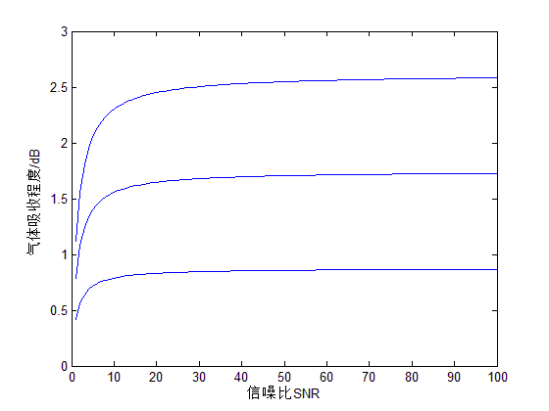
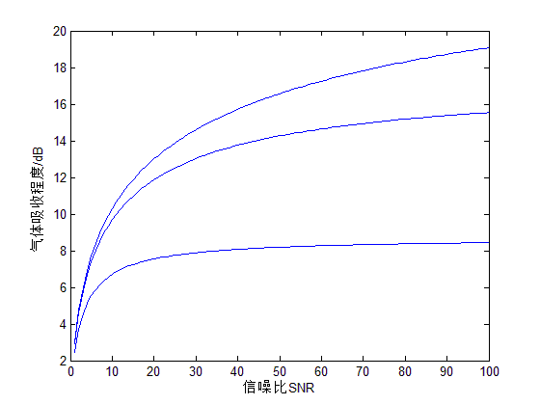
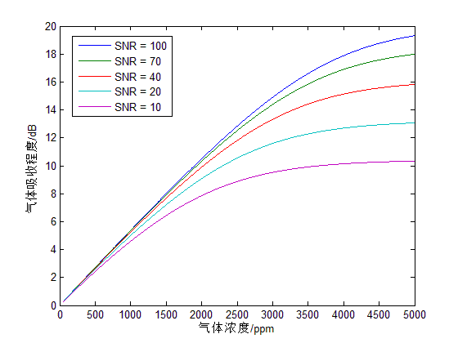
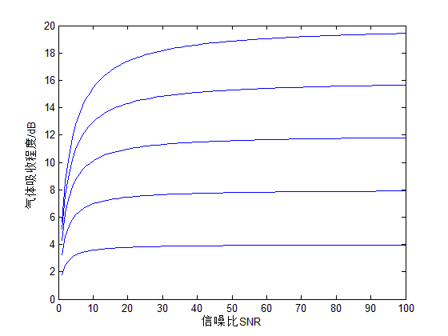
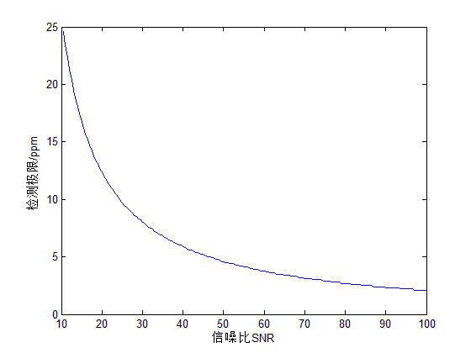
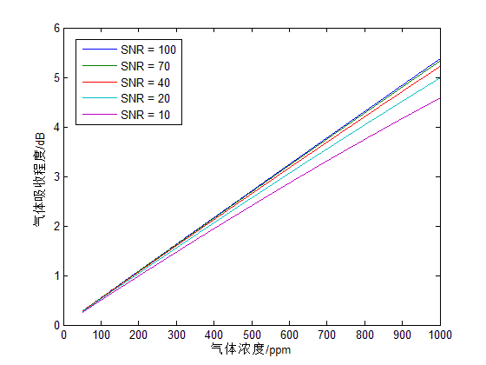
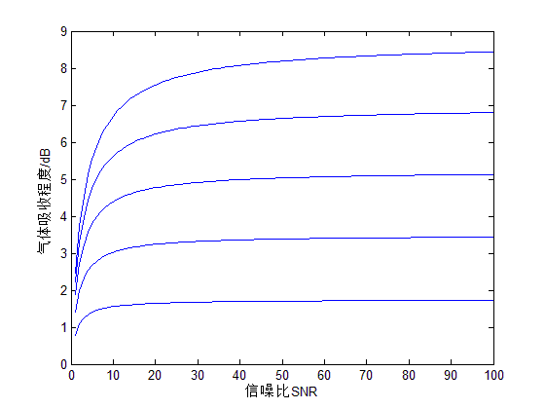

3m
3m
2m
2m
1m
1m
100ppm
(a)
1000ppm
(b)
1000ppm
800ppm
600ppm
400ppm
$l=$2m;
$θ=$180°
200ppm
1m
(c)
(d)

Slide 33

SNR变化
1m
180度

Slide 34
6
(a)
(b)
(c)
5
Absorption /a.u.
Absorption /a.u.
Absorption /a.u.
4
3
2
1
20-30cm
20-30cm-snr2
20-30cm-snr4
0
0
1000
2000
Gas Concentration /ppm
Gas Concentration /ppm
Gas Concentration /ppm

Slide 35
弯曲长度

Slide 36
$$θ_{d}=10$$
$$θ_{d}=20$$
$$θ_{d}=30$$
0.5
1
1.5
2
2.5
3
3.5
4
4.5
5
弯曲长度/m

Slide 37





(a)
(b)
100ppm
1000ppm
200ppm
l_{max}=1.12
1500ppm
300ppm
2000ppm
l_{max}=0.88
l_{max}=0.73
(c)
(d)

Slide 38
0.03
16
0.5m
0.5m
1m
1m
1.5m
1.5m
2m
2m
12
0.02
气体吸收度/dB
灵敏度/a.u.
8
0.01
4
0
2000
3000
4000
5000
0
2000
3000
4000
5000
0
1000
0
1000
气体浓度/ppm
气体浓度/ppm

Slide 39

0.016
8
$×$10³
100ppm
1000ppm
200ppm
7
l_{max}=1.12
1500ppm
0.014
300ppm
2000ppm
6
灵敏度/a.u.
灵敏度/a.u.
l_{max}=0.88
0.012
5
0.01
4
l_{max}=0.73
3
0.008
2
0.006
1
0.004
0
0.5
1
1.5
2
0.5
1
1.5
2
7
弯曲长度/m
弯曲长度/m
6
5
4
(d)

Slide 40



14
C=1500ppm
12
l_{max}=1.028m
C=1000ppm
10
C=500ppm
l_{max}=1.308m
8
气体吸收度/dB
气体吸收度/dB
6
l_{max}=1.791m
4
2
0
3.5
4.5
0.5
1
1.5
2
2.5
3
4
5
气体浓度/ppm
弯曲长度/m

Slide 41



Slide 42


2.5
12
R=0.3m
R=0.3m
2
R=0.2m
10
R=0.2m
R=0.1m
R=0.1m
8
1.5
气体吸收度/dB
气体吸收度/dB
6
1
4
0.5
2
(a)
(b)
0
0
3.5
4.5
5
0.5
1
1.5
2
2.5
3
3.5
4
4.5
5
0.5
1
1.5
2
2.5
3
4
弯曲长度/m
弯曲长度/m

Slide 43
(a)
(c)
Absorption /a.u.
Gas Concentration /ppm
(b)
(d)

Slide 44

(a)
(b)
$≈$760ppm
Absorption /a.u.
Absorption /a.u.
Gas Concentration /ppm
Gas Concentration /ppm

Slide 45
弯曲半径

Slide 46

100cm
100cm
110cm
110cm
120cm
120cm
100ppm
(a)
1000ppm
(b)

Slide 47


Slide 48




Slide 50




Slide 51



v
SNR100
180du
半圈，r增加
100ppm
500ppm
1000ppm
1000ppm
v
100ppm

Slide 52



100ppm
1000ppm
130cm
130cm
120cm
120cm
110cm
110cm
SNR100
1000ppm
100cm

Slide 54
(a)
(b)
(c)
Absorption /a.u.
Absorption /a.u.
Sensitivity /a.u.
Gas Concentration /ppm
Gas Concentration /ppm
Bending Radius /cm
Absorption /a.u.
Gas Concentration /ppm

Slide 55
相同长度，不同弯曲半径。

Slide 56
不用再改的图

Slide 57


(a)
(b)

Slide 58
(a)
(b)
Absorption /a.u.
Absorption /a.u.
Gas Concentration /ppm
Gas Concentration /ppm

Slide 59
椭圆信噪比普遍优于正圆，但灵敏度低。 若追求更高的信噪比，采用椭圆弯曲的手法。
(a)
(b)

Slide 60


Slide 61


Slide 62
文中采取3.15-3.5之间积分的方式计算； 在大浓度情况下更加精确。浓度小时，旁瓣不清晰，用峰值即可，简单便捷。
(a)
(b)
(c)
(d)

Slide 63
气体逃逸2h//气体充满0.5s//
Absorption /a.u.
Absorption /a.u.
Time /min
Time /min
(a)
(b)

Slide 65
气体传感系统
N₂
Mass flow Controller
CH₄
MF-4B
耦合光纤
空芯光纤: Ag/AgI
红外窗片
FTIR
Bruker Vertex 70

Slide 68






$$θ$$
$$θ$$
$$θ$$

Slide 69


Slide 70
CH₄
CO
N₂O
O₃
CO₂
H₂O

Slide 71

Dielectric Layer
Metallic Layer
Air
Glass Tube

Slide 72















$$r$$
$$dS=2π\sin{θ}dθ$$
$$T$$
$$dθ$$
$$P_{0}(θ)$$
$$θ_{z}$$
$$0$$
$$θ_{z}$$
$$T\cot{θ_{z}}$$
$$L_{G}$$
$$T\cot{θ_{z}}$$
$$z$$
$$L_{eff}$$
$$(a)$$
$$(b)$$

Slide 73













$$y$$
$光线$（$φ_{1},θ_{1},φ_{1}$）
$$波导$$
$$膜$$
$$n_{F}$$
$$x$$
$$空气$$
$n_{0}$=1
$$ψ$$
$$ψ$$
$$θ$$
$$0$$
$$z$$

Slide 74








$$波导$$
$$膜$$
$$n_{F}$$
$$空气$$
$n_{0}$=1
$$ψ$$
$$ψ$$
(a)
(b)
(c)

Slide 75


Air Core
Air Core
Dielectric Coating
N<1 material
Metallic film
Structural tube
(a)
(b)

Slide 76




Slide 77
检测极限计算
60-40cm | 6.41 | 6.56 | 0.15
90-60cm | 6.48 | 6.64 | 0.16

Slide 78
不用的图

Slide 81
1
1
0.8
0.8
0.6
0.6
0.4
0.4
0.2
0.2
0
0

Slide 82



编号 | 弯曲j/m | 气体浓度/ppm | 最优孔径/mm
a-1 |  | 100ppm | 1.565
B
c

Slide 83


Slide 84


Slide 85
(a)
(b)
(c)
(d)

Slide 86

SNR100
360du
一圈，r增加

Slide 87

R=19cm
角度增加的趋势
是否降低SNR

Slide 88



100ppm
1000ppm
1500ppm
l_{max}=1.82
2000ppm
l_{max}=1.21
l_{max}=0.91
(a)
(b)
1000ppm
SNR100
180du
半圈，r增加

Slide 89


100ppm
2000ppm
1500ppm
l_{max}=1.82
2000ppm
l_{max}=1.21
l_{max}=0.91
(a)
(b)
SNR100
180du
半圈，r增加
(c)
(d)

Slide 90

1000ppm
800ppm
SNR100
R = 0.2m
500ppm
300ppm
100ppm

